Slide 1

Aplikacioni i parë në Kosovë për shitjen e biletave online
Punuan:
Mirjetë Hajdari
Albanit Berisha

Slide 2
TIKS.APP
Më 15 Nëntor 2018, FFK doli me lajmin që atë ditë me saktësisht në ora 12:30 do të fillojë shitja online e biletave për ndeshjen Kosova – Azerbajxhan.
Kompania e cila kishte marrur menaxhimin e shitjes së këtyre biletave ka krijuar platformën tiks.app.
Tiks.app janë partner zyrtar të çertifikuar nga Federata e Futbollit të Kosovës për shitjen dhe prodhimin e biletave në ndeshjet e Përfaqësuses së Kosovës dhe ndeshjeve të tjera të organizuara nën ombrellën e FFK.

Slide 3
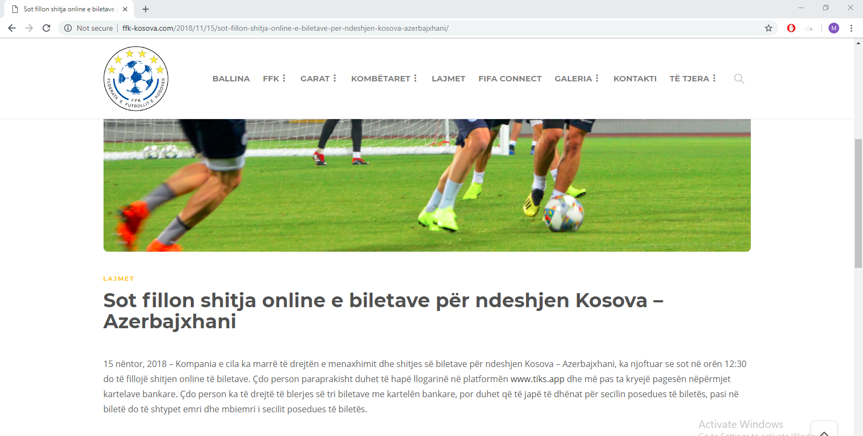
Sipas FFK-së cdo person ka të drejtë të blerjes së tri biletave me kartelën bankare, por duhet që të japë të dhënat për secilin posedues të biletës, pasi në biletë do të shtypet emri dhe mbiemri i secilit posedues të biletës dhe personi I autorizuar do të verifikojë biletën.

Slide 4
Tiks APP është një platformë online ku përdoruesit mund të kërkojnë ngjarjet e tyre të preferuara dhe të pajisen me bileta.
Për të evituar pritjet e gjata gjatë blerjes së biletave, TIKS APP ju ofron procedura shumë të thjeshta me anë të teknologjisë më të sofistikuar dhe të kuptueshme për blerësin. Kjo platformë aplikohet për të gjitha llojet e organizimeve dhe ngjarjeve, duke filluar nga punëtoritë, konferencat deri tek organizimet me pjesëmarrje masive.

Slide 5
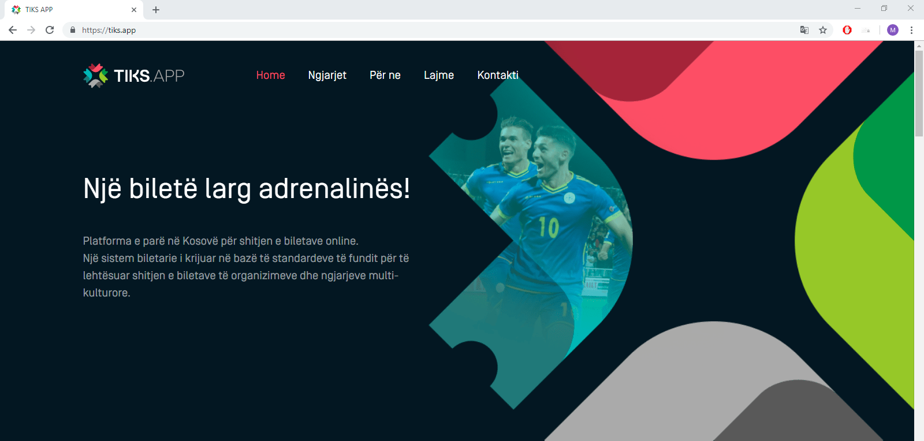

Slide 6
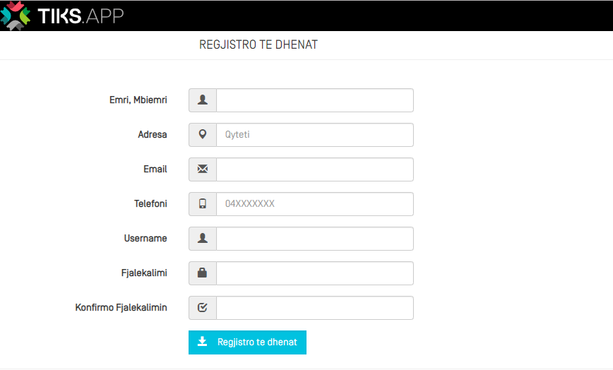
Për të blerë biletë ju fillimisht duhet të regjistroheni.

Slide 7
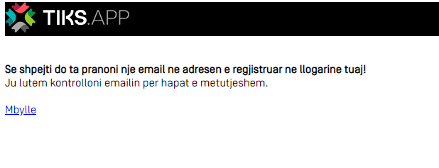
Pasi dhënies së informatave tuaja ju do të pranoni një email në emailin që e keni dhënë paraprakisht gjatë regjistrimit.

Slide 8
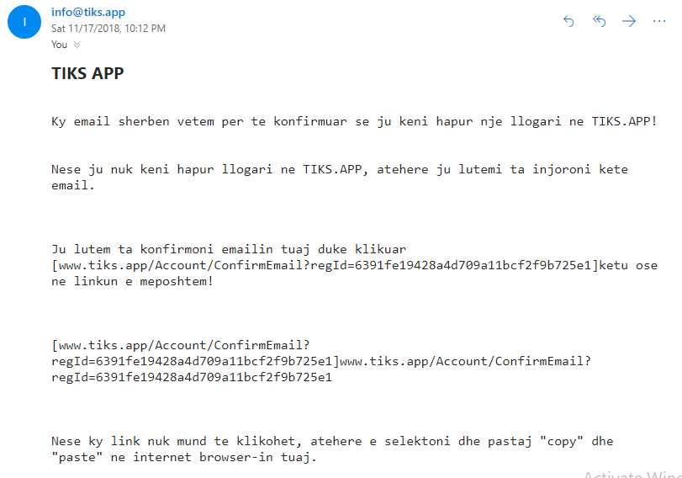

Slide 9
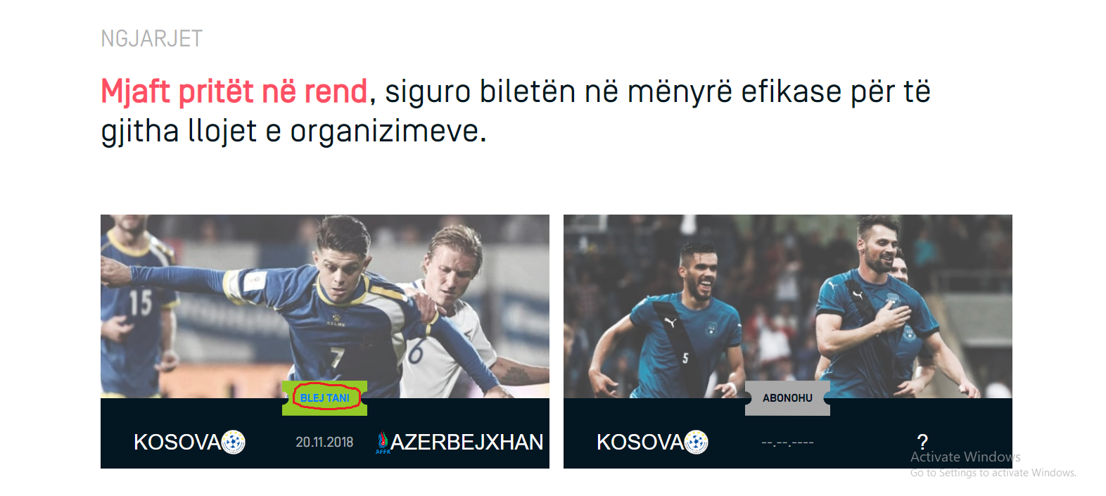
Pasi që e konfirmoni emailin ju do të ridrejtoheni sërish tek faqja tiks.app.

Slide 10
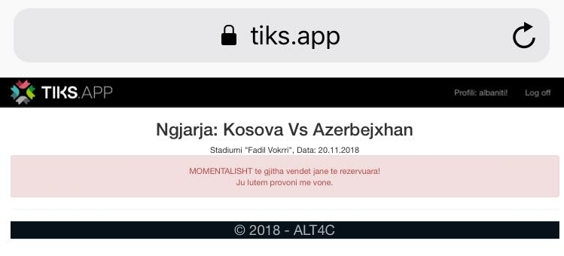
Kur klikoni te opsioni blej për të blerë biletën në ditët e para shfaqej mesazhi se kishte rënë sistemi, problem i cili pas një kohe u rregullua dhe u mundësua hyrja në sistem.

Slide 11
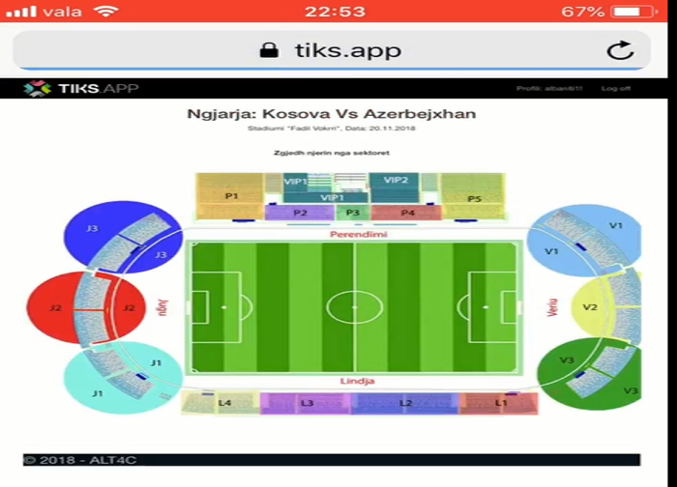
Në foto është paraqitur stadiumi dhe ulëset përkatëse dhe varësisht prej ulëses natyrisht se variojnë edhe cmimet(të cilat tregohen në aplikacion).

Slide 12
Problemet e softuerit
Sic u tregua edhe në slidet më lartë softueri ka rënë nga sistemi për një kohë duke shtuar pakënaqësi tek tifozët e që sigurisht kjo ka mundur të shkaktojë mospjesëmarrje dhe jobesueshmëri të tifozëve në këtë aplikacion.
Ka pasur mangësi në validimin e datës.
Po ashtu një problem tjetër ishte edhe identifikimi se cilët përdorues kanë blerë ose jo biletën.

Slide 13
Ide për aplikacionin tiks.app
Disa gjëra shumë të dobishme për t’u implementuar në këtë platformë janë:
Mundësimi që përdoruesi të selektojë sa bileta dëshiron të blejë, në cilat zona dhe cmimi maksimal që mund të ofrojë për një biletë, ashtu që stafi i platformës ta informojë përmes email-it në rast të mbajtjes së një eventi që përkon me preferencat e tij,
Para blerjes së biletës përdoruesi të ketë mundësinë që përmes pamjes 360-degree paraprakisht të shohë eventin nga ulëset e ndryshme në mënyrë që të vendosë për ulësen që do të rezervojë.

Slide 14
Gjëra që duhet patjetër të merren parasysh janë:
Përmirësimi në identifikimin e blerësve të biletës.
Validimi i datës së lindjes.
Bileta të blihet me anë të numrit personal të leternjoftimit,ku cdo dëmtim eventual të ketë një përgjegjës.

Slide 15
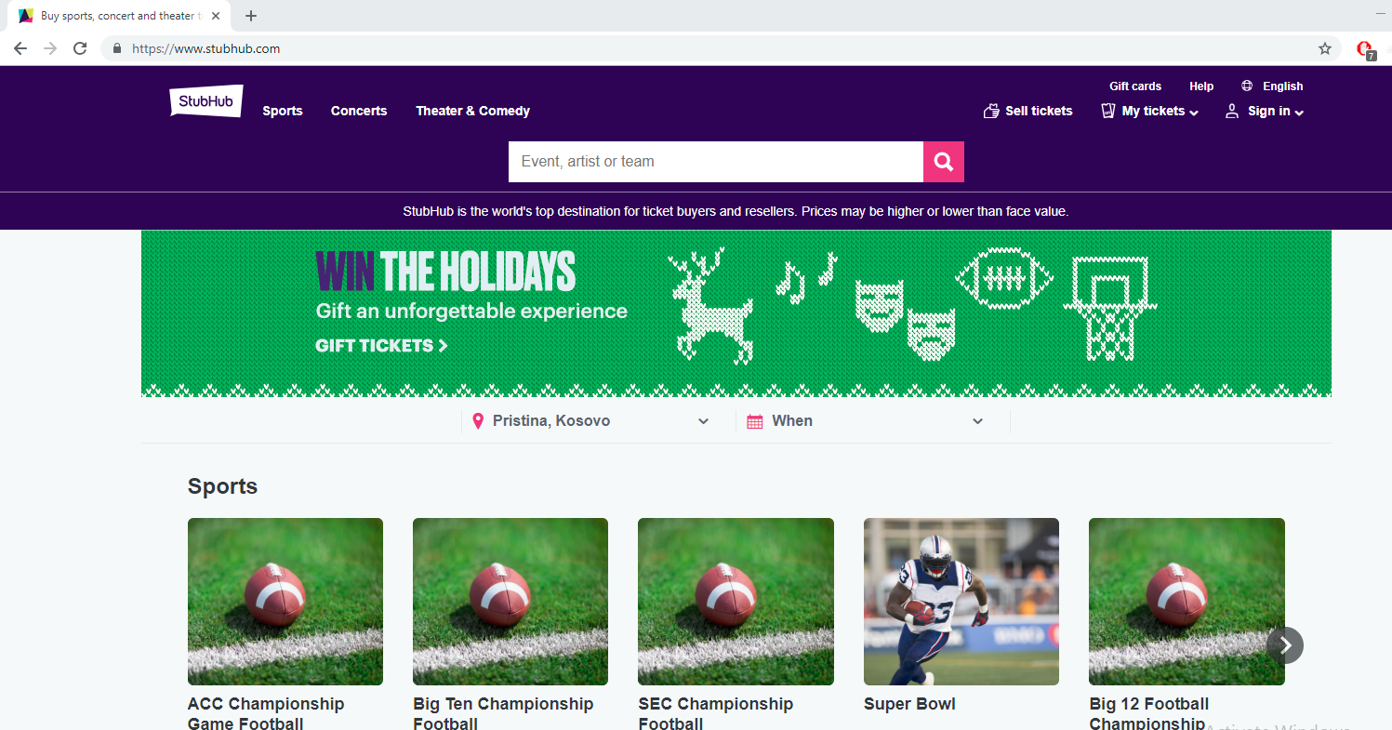
Një prej faqeve më të mëdha në botë për blerjen e biletave online është StubHub.

Slide 16
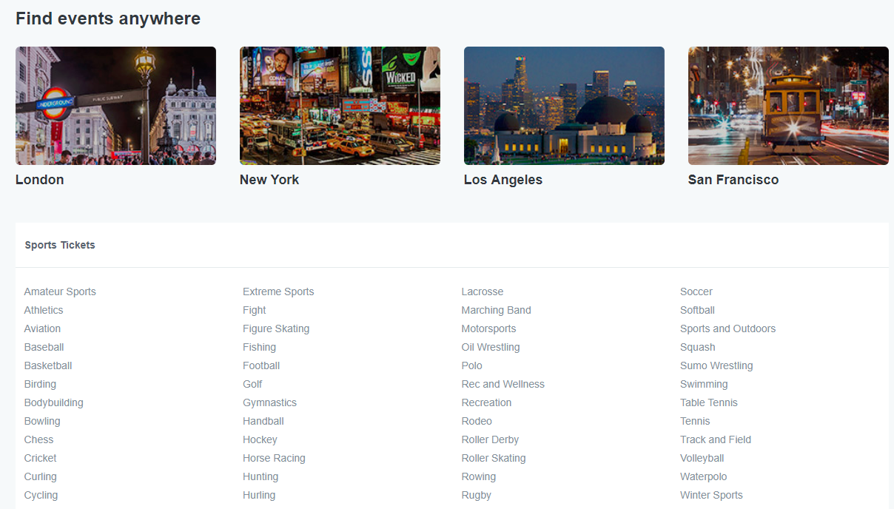
Në këtë aplikacion jepen shumë mundësi.
Një prej tyre është që ju mund të gjeni eventet në bazë të asaj se për cka jeni të interesuar ose në bazë të vendit ku organizohet.

